Slide 1
Adsorptie

Slide 2
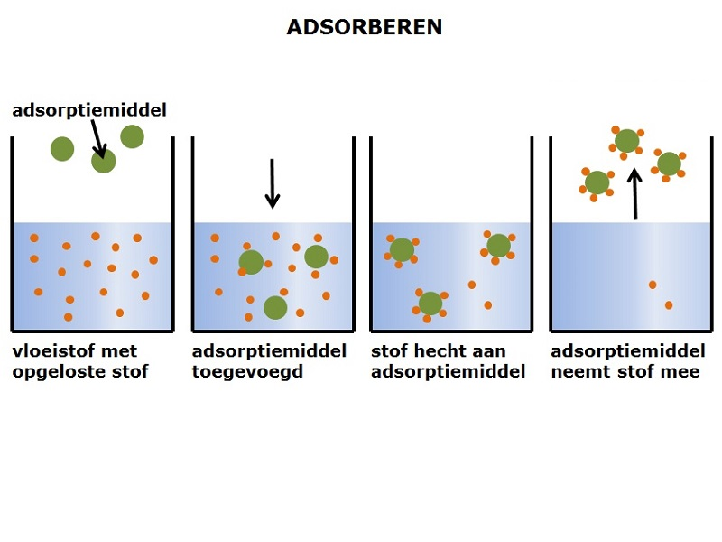
Adsorptie

Slide 3
Adsorptie

Slide 4
Adsorptie

Slide 5
Adsorptie
bij filtreren

Slide 6
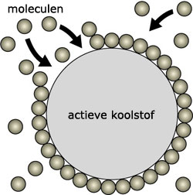

Slide 7
Papierchromatografie

Slide 8
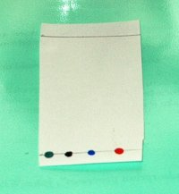
Papierchromatografie

Slide 9
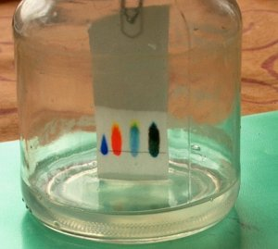

Slide 10
Papier: stationaire fase
Loopvloeistof: mobiele fase

Slide 11
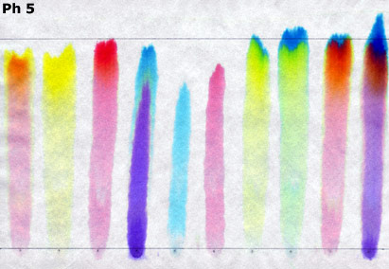

Slide 12
mengsel
zuivere stof

Slide 13
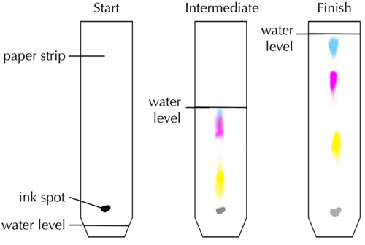
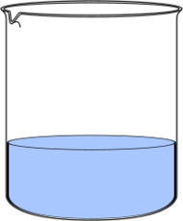

Slide 14
papier vloeistofniveau
gescheiden
bestanddelen
van de inkt
inkt
loopvloeistof

Slide 15
papier vloeistofniveau
gescheiden
bestanddelen
van de inkt
inkt
loopvloeistof

Slide 16
papier vloeistofniveau
gescheiden
bestanddelen
van de inkt
inkt
loopvloeistof

Slide 17
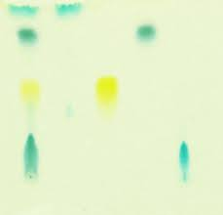
Papierchromatografie

Slide 18
Papierchromatografie
mengsel mengsel zuiver zuiver zuiver

Slide 19
Lost goed op in de loopvloeistof. Hecht slecht aan het papier

Slide 20
Lost goed op in de loopvloeistof. Hecht slecht aan het papier.

Slide 21
Lost goed op in de loopvloeistof. Hecht slecht aan het papier.
Lost slecht op in de loopvloeistof. Hecht goed aan het papier

Slide 22
Lost goed op in de loopvloeistof. Hecht slecht aan het papier.
Lost slecht op in de loopvloeistof. Hecht goed aan het papier.

Slide 23
Rf-waarde van de gele kleurstof

Slide 24
Rf-waarde van de gele kleurstof
vloeistofniveau
startlijn

Slide 25
Rf-waarde van de gele kleurstof

Slide 26
Rf-waarde van de gele kleurstof
5,8 cm

Slide 27
Rf-waarde van de gele kleurstof
5,8 cm

Slide 28
Rf-waarde van de gele kleurstof
10,1 cm
5,8 cm

Slide 29
Rf-waarde van de gele kleurstof
10,1 cm
5,8 cm
Rf-waarde: 5,8/10,1 = 0,57

Slide 30
Rf-waarde van de gele kleurstof

Slide 31
Rf-waarde van de gele kleurstof
6,2 cm

Slide 32
Rf-waarde van de gele kleurstof
6,2 cm

Slide 33
Rf-waarde van de gele kleurstof
10,8 cm
6,2 cm

Slide 34
Rf-waarde van de gele kleurstof
10,8 cm
6,2 cm
Rf-waarde: 5,8/10,1 = 0,57 6,2/10,8 = 0,57

Slide 35
Rf-waarde van de gele kleurstof
Rf-waarde: 5,8/10,1 = 0,57 6,2/10,8 = 0,57

Slide 36
